Slide 1


AIR TRAFFIC
Controller
Université Hassan 1er
Faculté des Sciences et Techniques Settat Cycle Ingénieur : Génie Informatique
Présenté par:
Encadré par:
ASBIKA Hicham
Prof Y.BALOUKI
Année Universitaire 2022-2023 | Présentation de projet

Slide 2
00 INTRODUCTION
Année Universitaire 2022-2023 | Présentation de projet

Slide 3
SOMMAIRE
01-
PRSENTATION DE SUJET & OUTILS UTILISES
1.
Methodologie
2.
Architecture technique
3.
Outils Utilisés
02-
outil Git & UML
1.
Diagramme de classe
La gestion de version de projet utilisant Git & GitHub
2.
03-
APPLICATION
1.
Présentation de la structure de projet
Simulation
2.
Année Universitaire 2022-2023 | Présentation de projet

Slide 4
01 PRÉSENTATION DE SUJET & . OUTILS UTILISES
Année Universitaire 2022-2023 | Présentation de projet

Slide 5
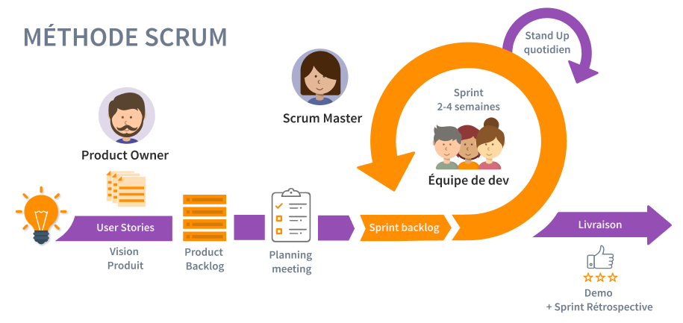
Année Universitaire 2022-2023 | Présentation de projet

Slide 6
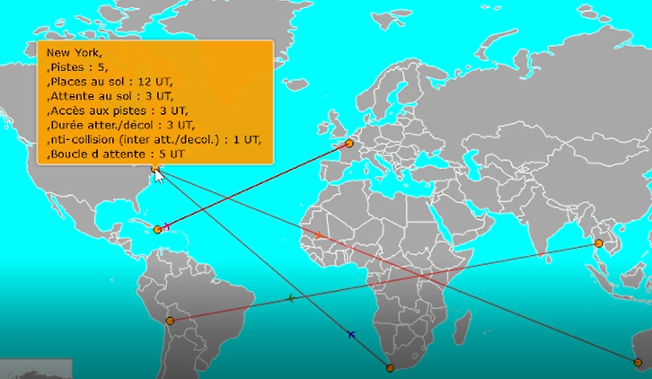




Architecture Technique
Client HTTP
RestController
GET/
aeroports
@RestController @CrossOrigin("*") public class AeroportRestAPI {
@Autowired private AeroportService aeroportService;
@GetMapping("/aeroportList") public List< AeroportDto > getAeroportList(){
return aeroportService.getAeroportList();
} }
Rendu HTML généré cote Client
Dispatcher Servlet
METIER: aeroportService
JSON
Lib:
JACKSON
/GSON
Année Universitaire 2022-2023 | Présentation de projet

Slide 7
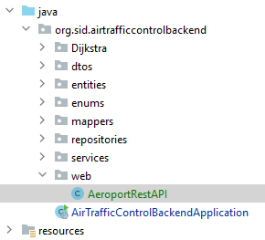
Plus de détails
Front Web
Air Traffic Controller Backend architecture
HTTP
JSON
REST API
Web
DTOs
Service
Web + IOC Container
Business
Map
Repository
Entities
DAO
Data Base
Année Universitaire 2022-2023 | Présentation de projet

Slide 8











Les outils utilisé
Année Universitaire 2022-2023 | Présentation de projet

Slide 9
02 Gestion de version . & UML
Année Universitaire 2022-2023 | Présentation de projet

Slide 10
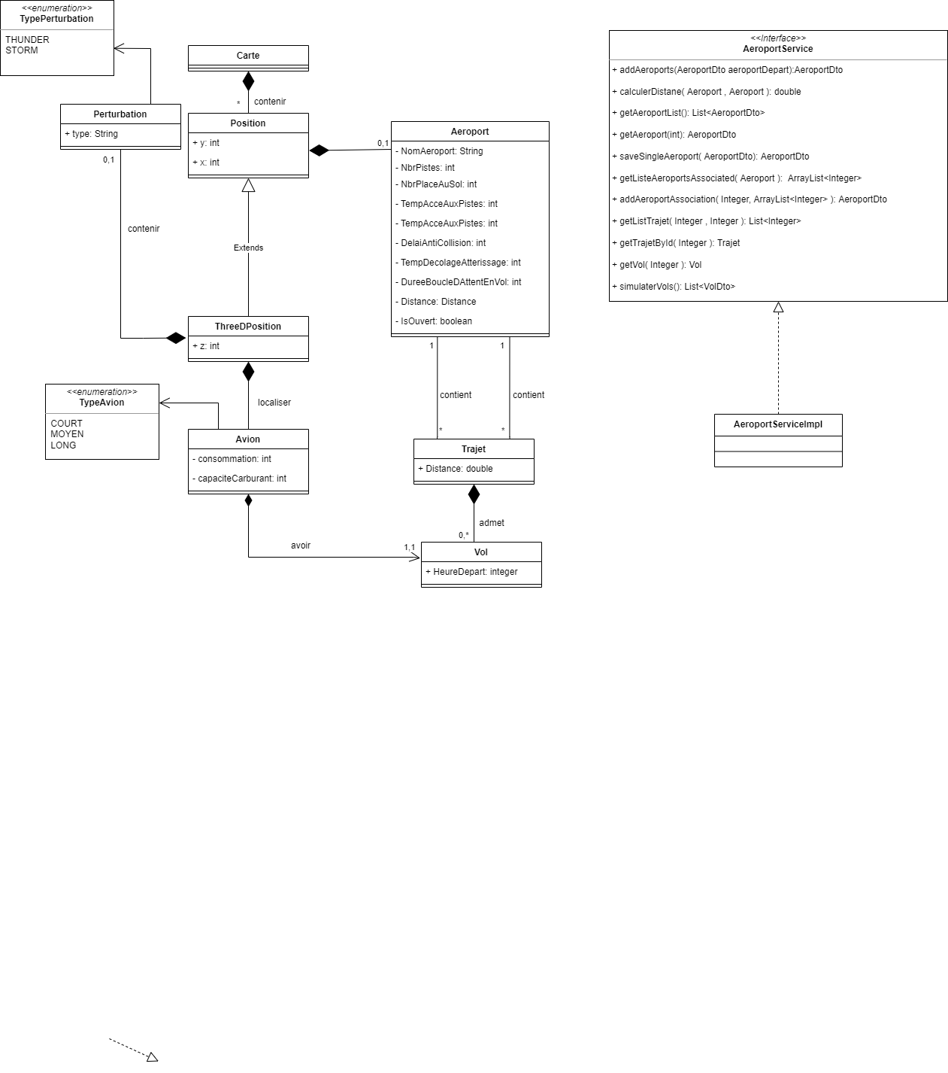
1-
Diagramme de classe
Année Universitaire 2022-2023 | Présentation de projet

Slide 11
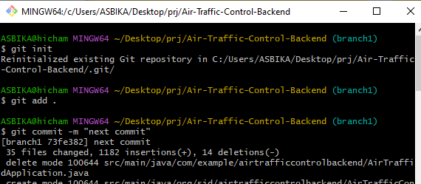
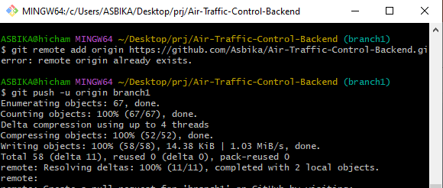
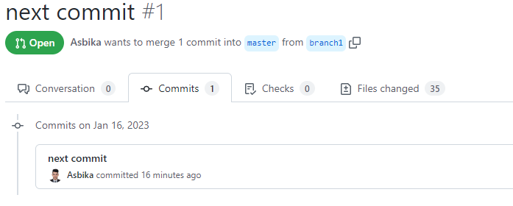
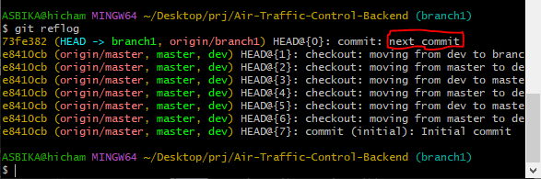
1-
La gestion de version de projet utilisant Git & GitHub
Année Universitaire 2022-2023 | Présentation de projet

Slide 12
03 Application
Année Universitaire 2022-2023 | Présentation de projet

Slide 13
FIN
Année Universitaire 2022-2023 | Présentation de projet

